Slide 1
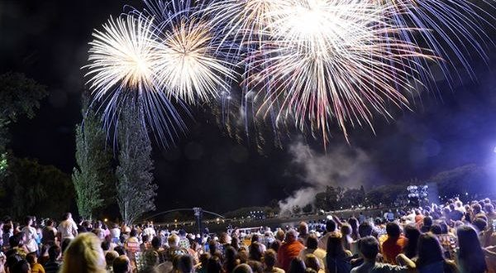
Congreso Latinoamericano de Pirotécnicos
Certificación de Pirotécnicos para montajes de espectáculos

Slide 2

“Un maestro de los fuegos artificiales es un artista.
Cualquiera puede ser camarógrafo, pero para ser un pirotécnico necesitas cinco elementos: el talento de un artista, las manos de un escultor, el corazón de un poeta, el ojo de un pintor y el coraje de un guerrero”.
Pirotécnico Anónimo

Slide 3
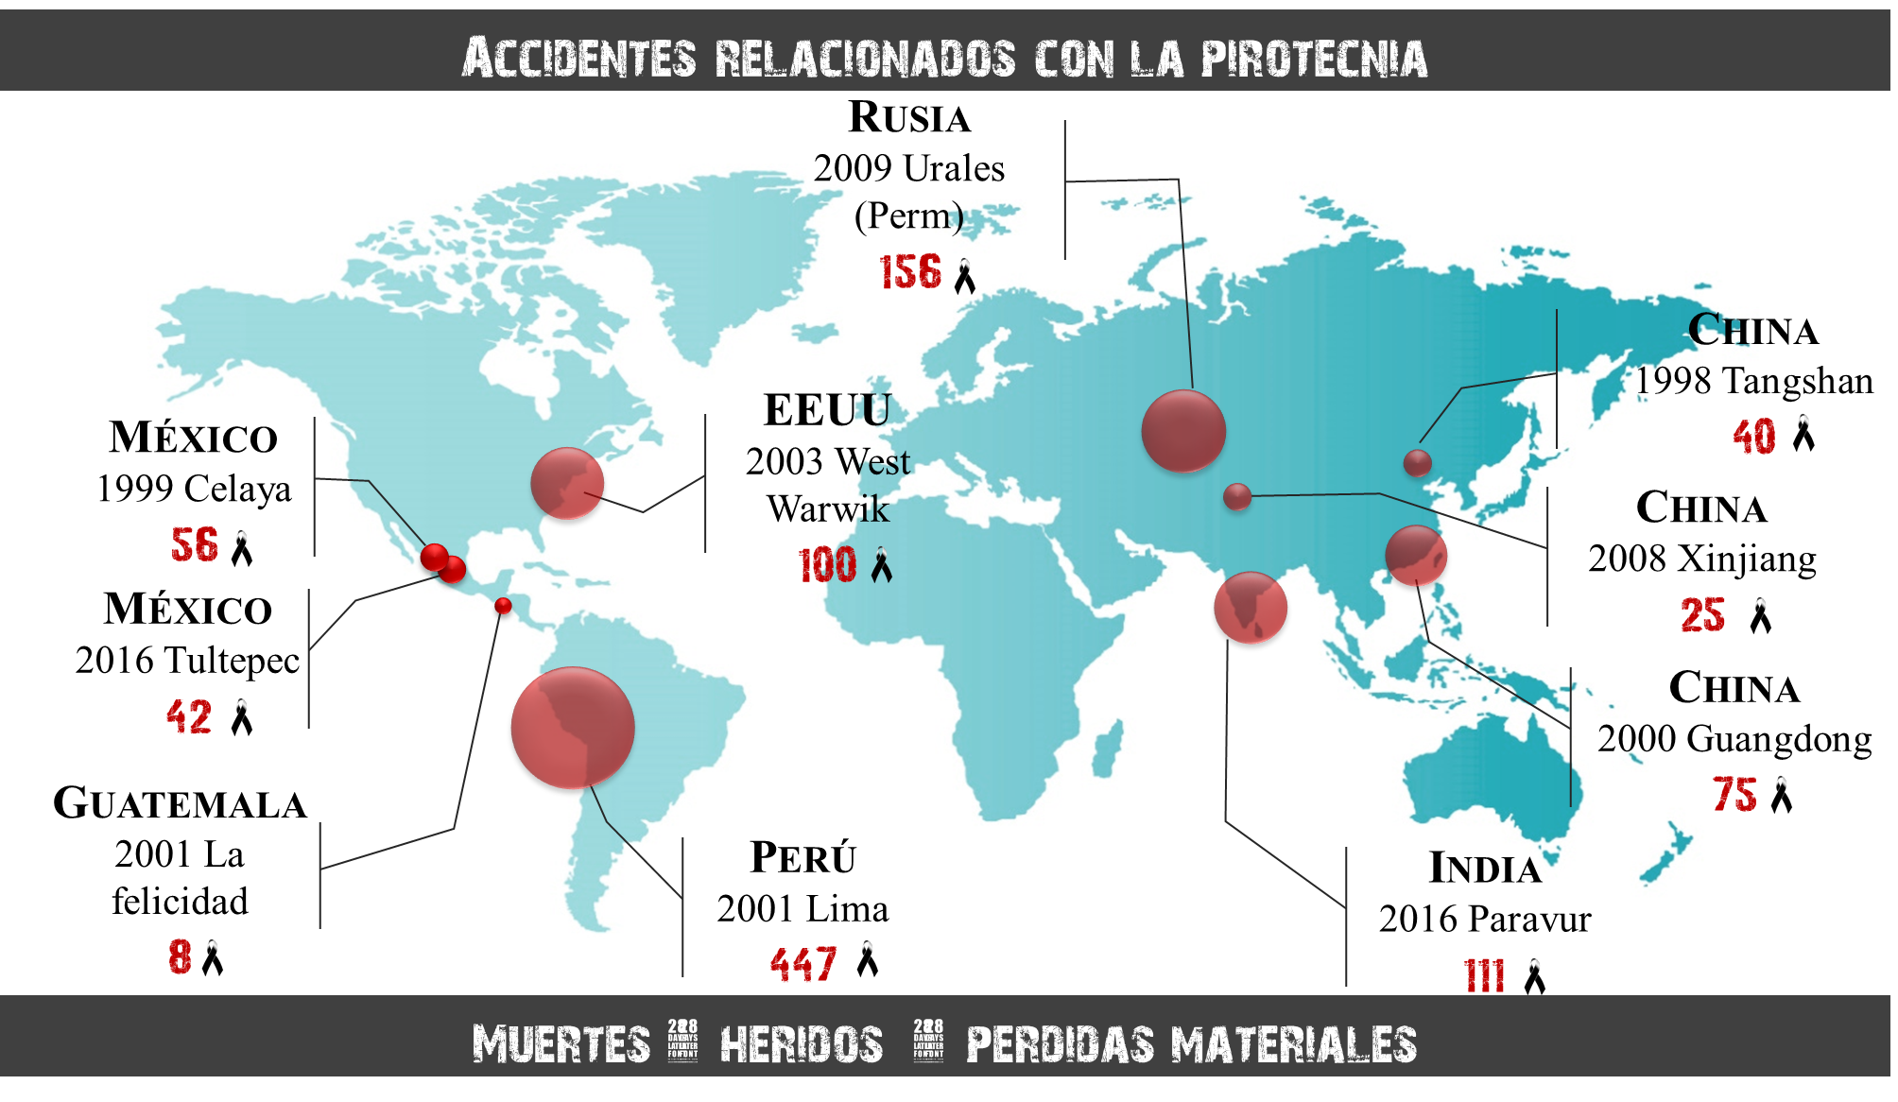

Slide 4
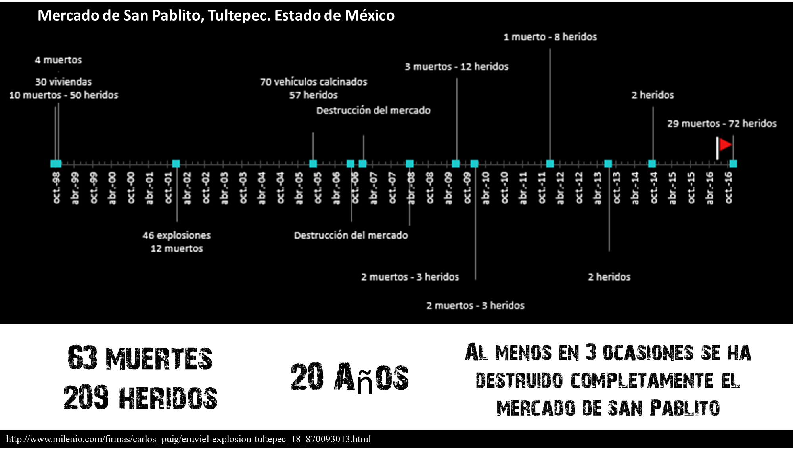

Slide 5
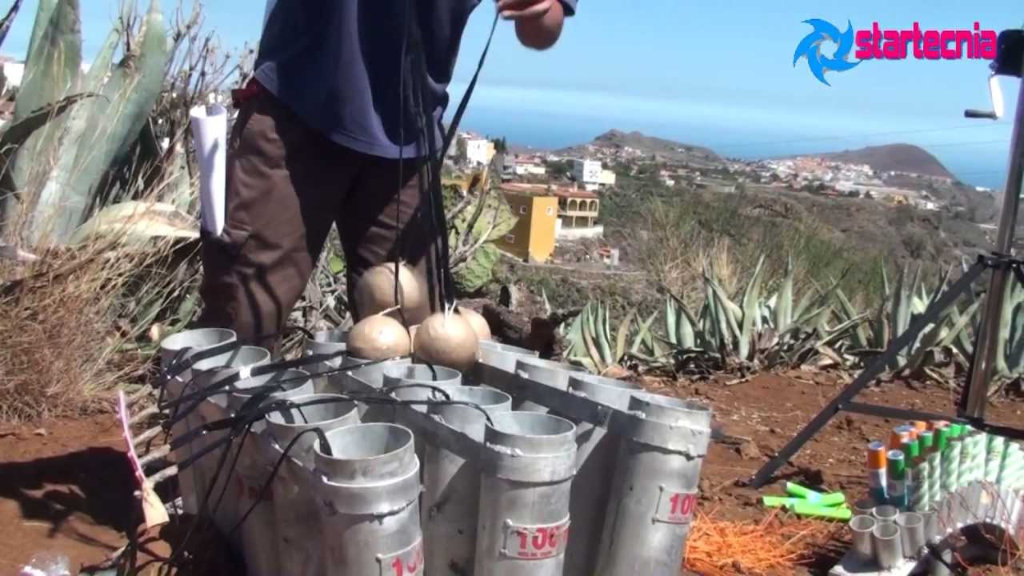
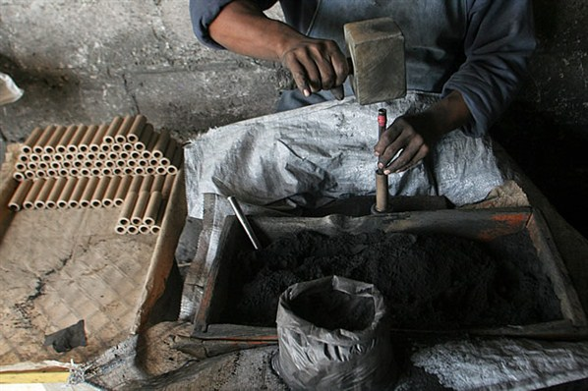
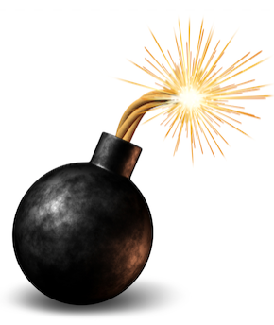
Causas
Las condiciones físicas del lugar de almacenamiento.
Cantidad almacenada
Condiciones de fuegos artificiales e insumos para su fabricación
Manipulación de fuegos artificiales
Impacto de fuegos artificiales fuera de la zona de seguridad

Slide 6

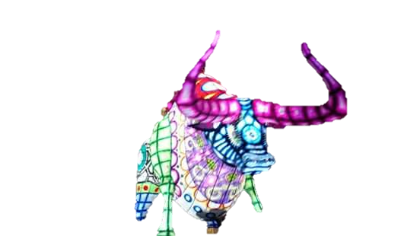
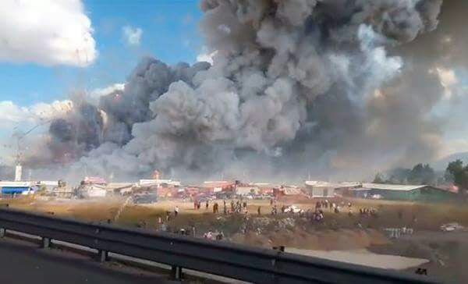
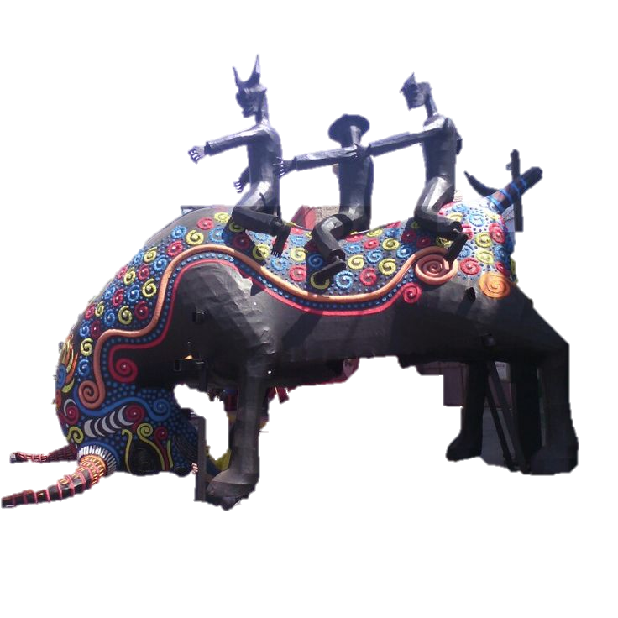
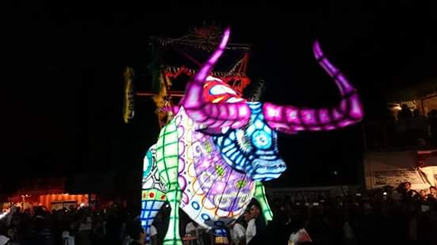
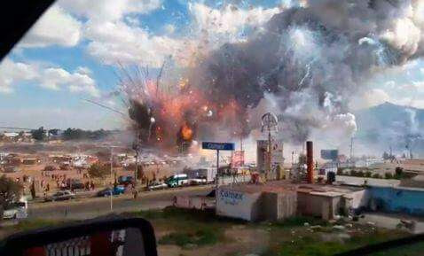
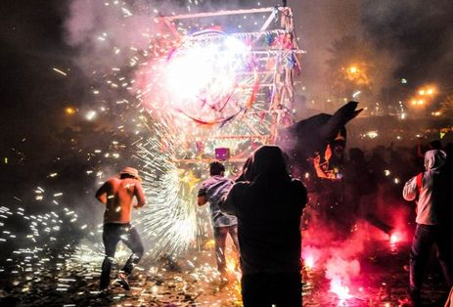

Slide 7




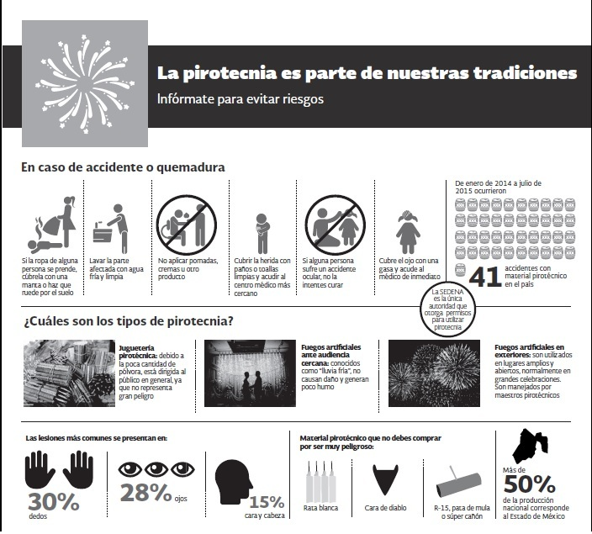
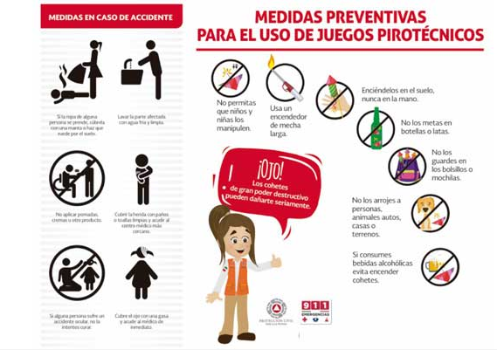

Slide 8

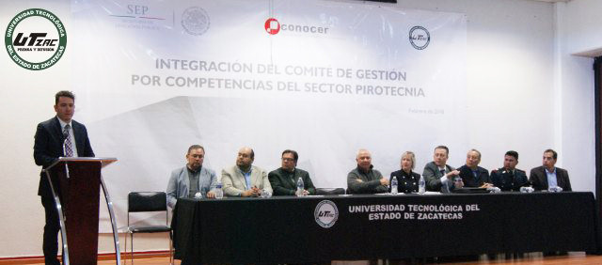

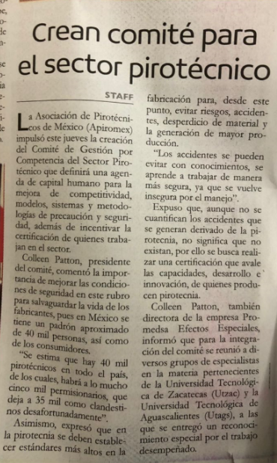
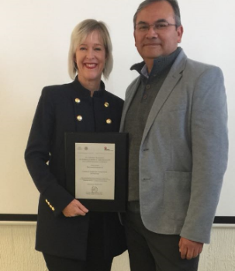

Comité de Gestión por Competencias de Pirotecnia

Slide 9
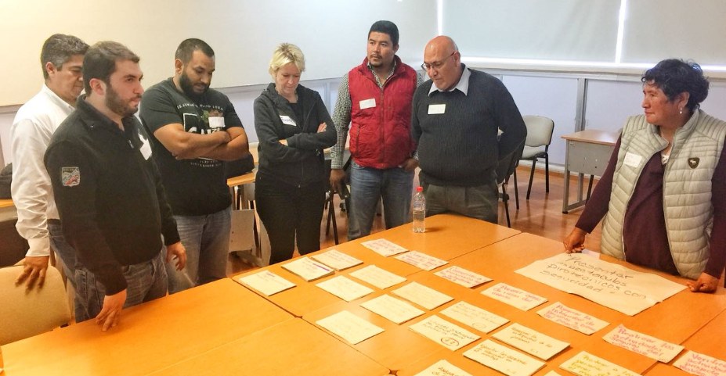
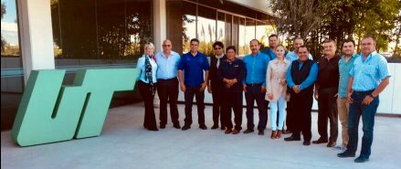
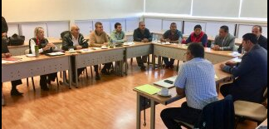
Comité de Gestión por Competencias de Pirotecnia
Estándar de Competencia
Presentación de espectáculos aéreos con fuegos artificiales
Elemento 1 de 3
Preparar espectáculos aéreos con fuegos artificiales
Elemento 2 de 3
Ejecutar espectáculos aéreos con fuegos artificiales
Elemento 3 de 3
Desmontar espectáculos aéreos con fuegos artificiales

Slide 10




Beneficios del Estándar de Competencia
Capitalizar la experiencia y el conocimiento.
Contar con un referente para la capacitación y evaluación.
Homologar las buenas prácticas en cuanto a la preparación, ejecución y desmontaje de un espectáculo aéreo con fuegos artificiales.
Identificar los aspectos que se deben fortalecer a través de capacitación, prácticas en campo y/o desarrollo de habilidades.

Slide 11
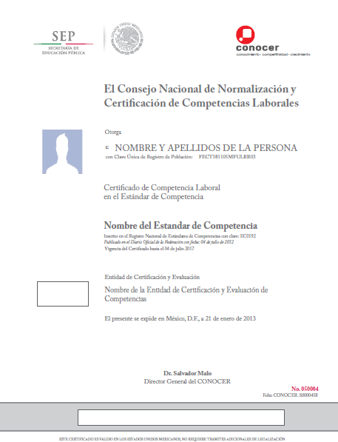
Beneficios de la Certificación
Garantiza que la persona cuenta con las habilidades, destrezas y conocimientos para desempeñarse en un ambiente seguro y con la calidad requerida.
Contar con un reconocimiento oficial.
Disminución de riesgos e incidentes.
Aprovechamiento de los insumos, materiales y equipo

Slide 12

La certificación no es un FIN
sino un MEDIO
para fortalecer al Sector de Pirotecnia
www.conocer.gob.mx www.herramientasoit.org

Slide 13


Congreso Latinoamericano de Pirotécnicos
Juana Rodríguez Rodríguez
rodzr@yahoo.com
@GrupoCualli

